Slide 1
Дипломный Проект
Туристическое агентство Vira | Hotels
Неилко Никита Андреевич студент группы Z68

Slide 2
Цель дипломного проекта
Целью дипломного проекта является создание сайта по поиску отелей, бронирование номеров, оплата и получение билета.

Slide 3
Задачи дипломного проекта
Список отелей с опциями
Подробный поиск отелей
Галерея изображений отеля
Авторизация пользователей
Система бронирования отелей
Страница с разбивкой отелей по категориям, странам и т.п.

Slide 4
Схема алгоритма движения по сайту
На схемах ниже будут представлены движения по сайту

Slide 5
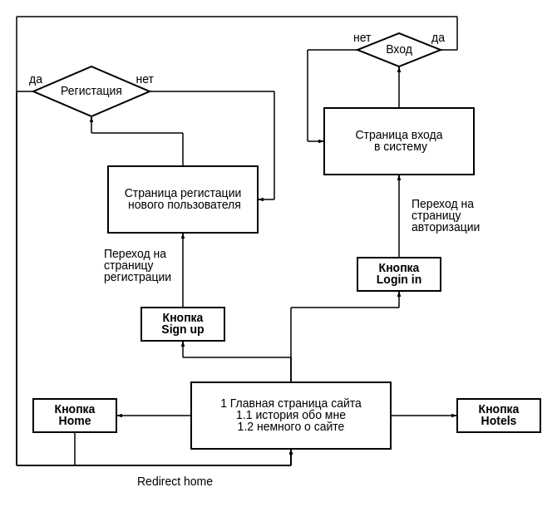
Схема алгоритма движения по сайту

Slide 6
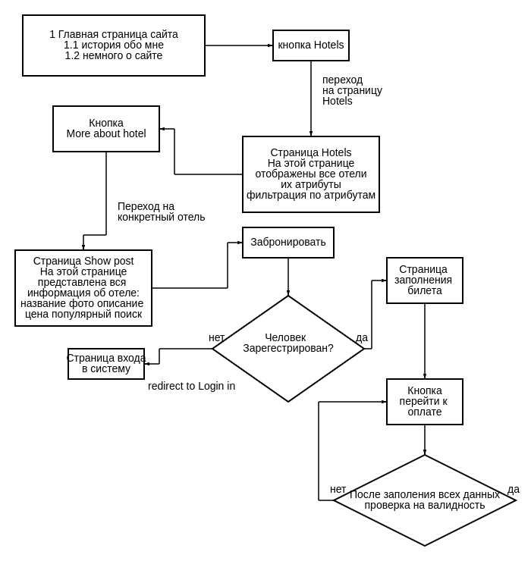

Slide 7
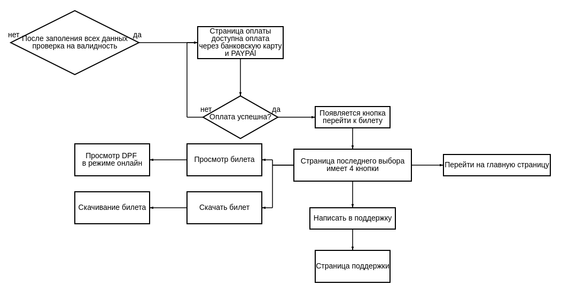

Slide 8
UML диаграмма классов

Slide 9
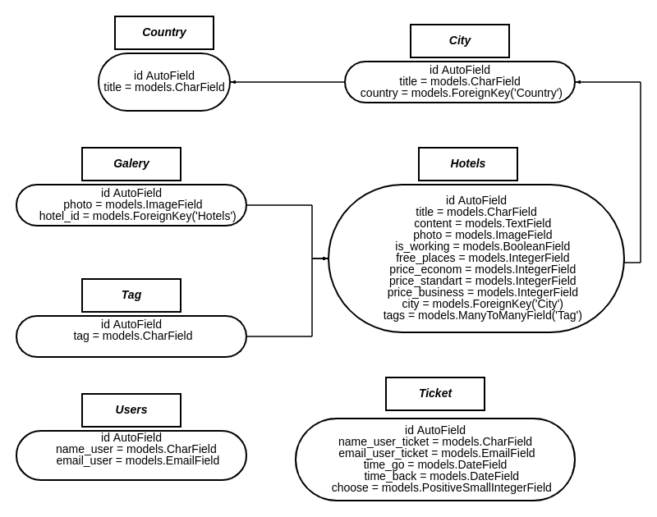

Slide 10
Скриншоты рабочих окон програмного средства

Slide 11
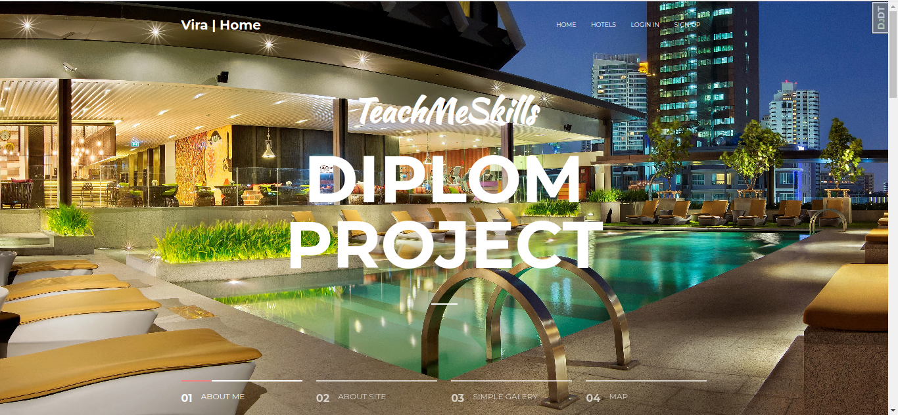


Slide 12
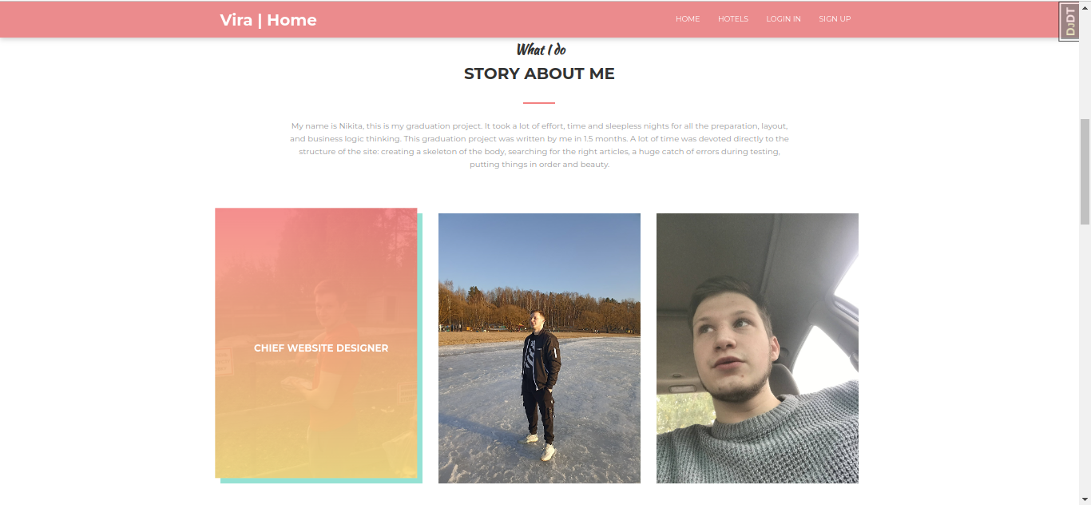

Slide 13
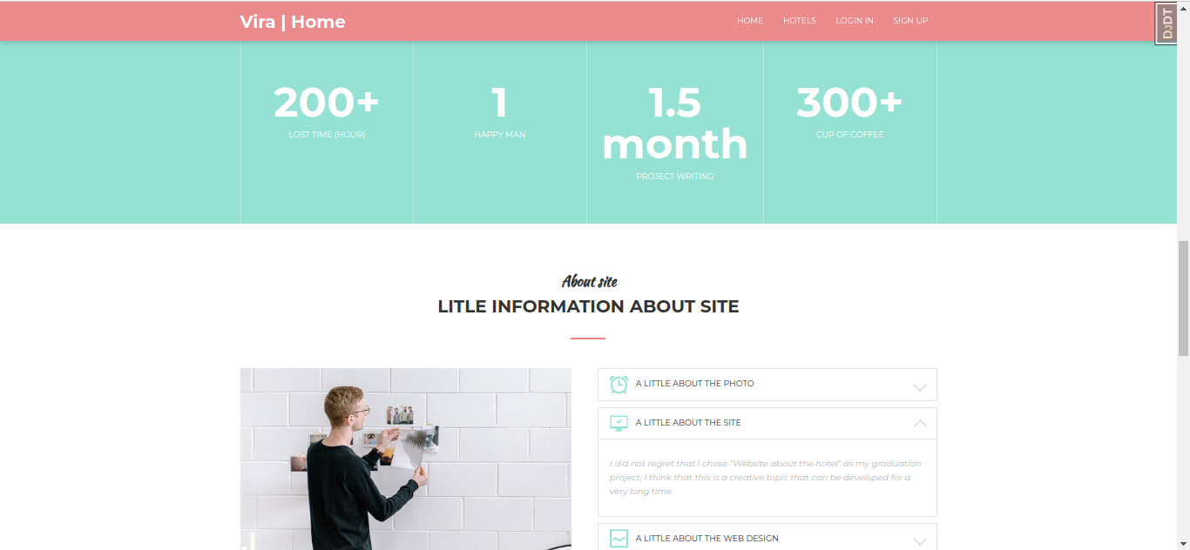

Slide 14
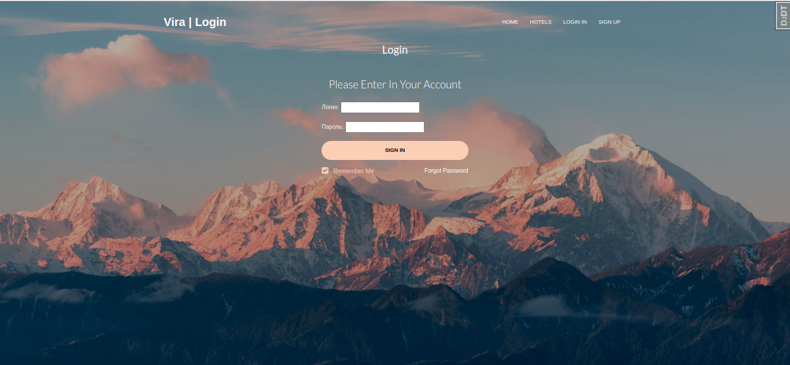

Slide 15
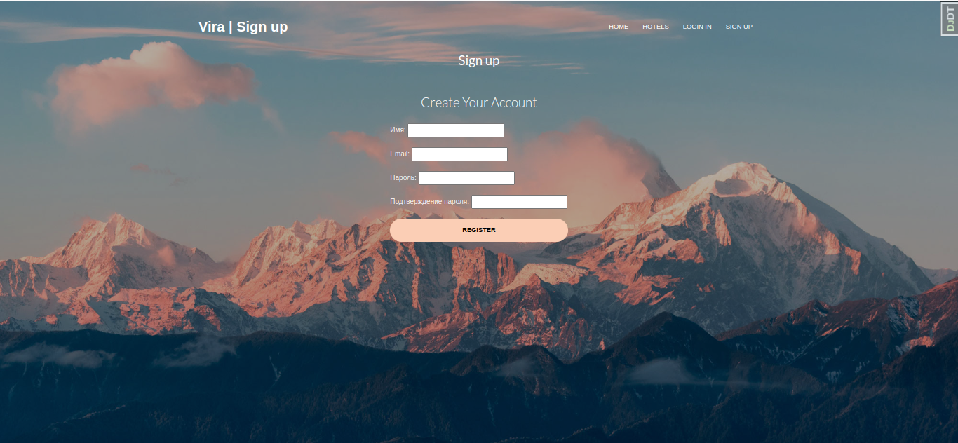

Slide 16
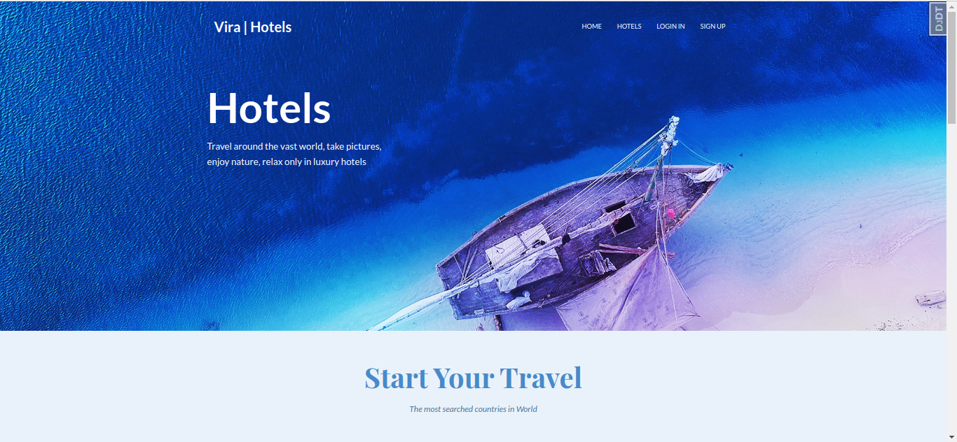

Slide 17
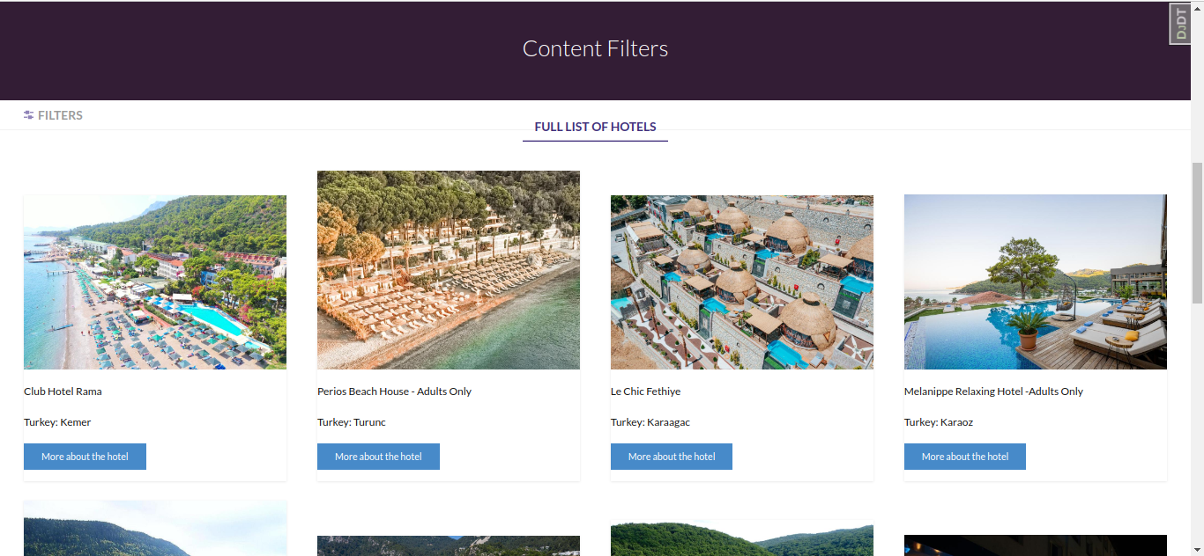

Slide 18
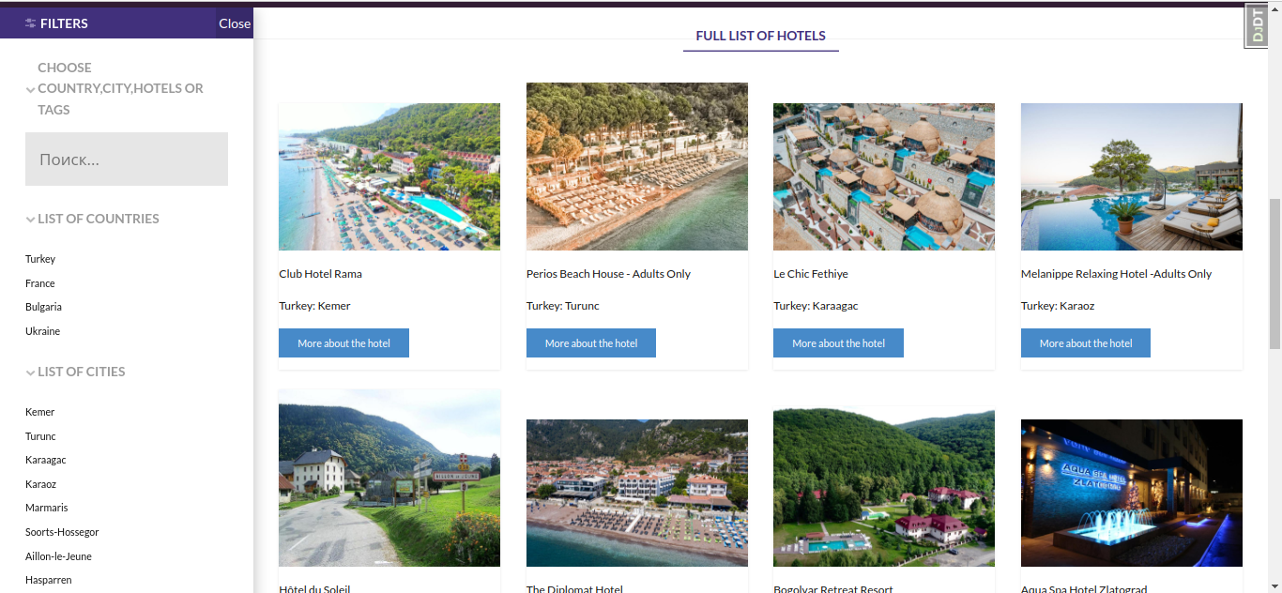

Slide 19
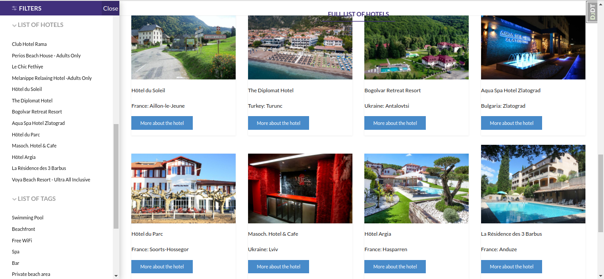

Slide 20
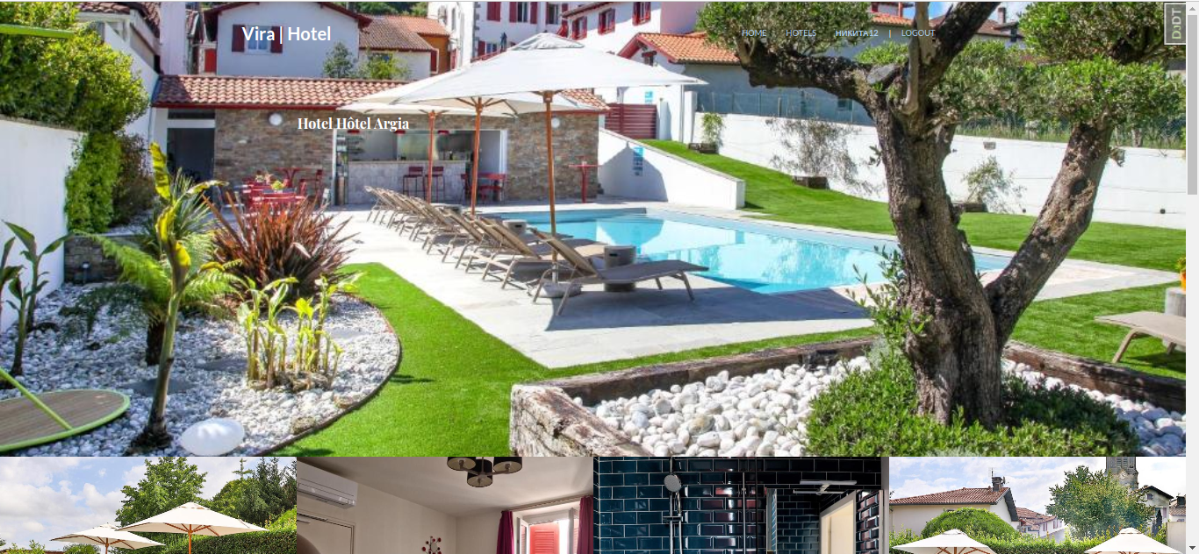

Slide 21
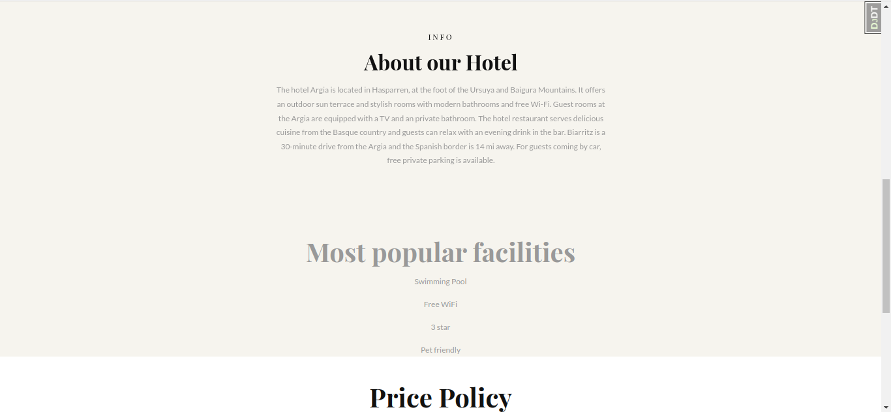

Slide 22
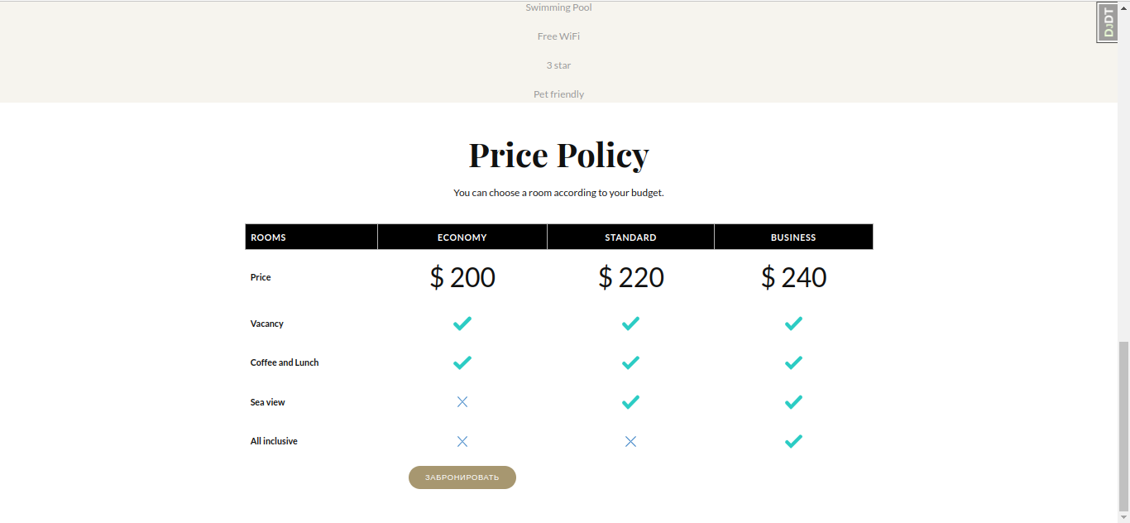

Slide 23
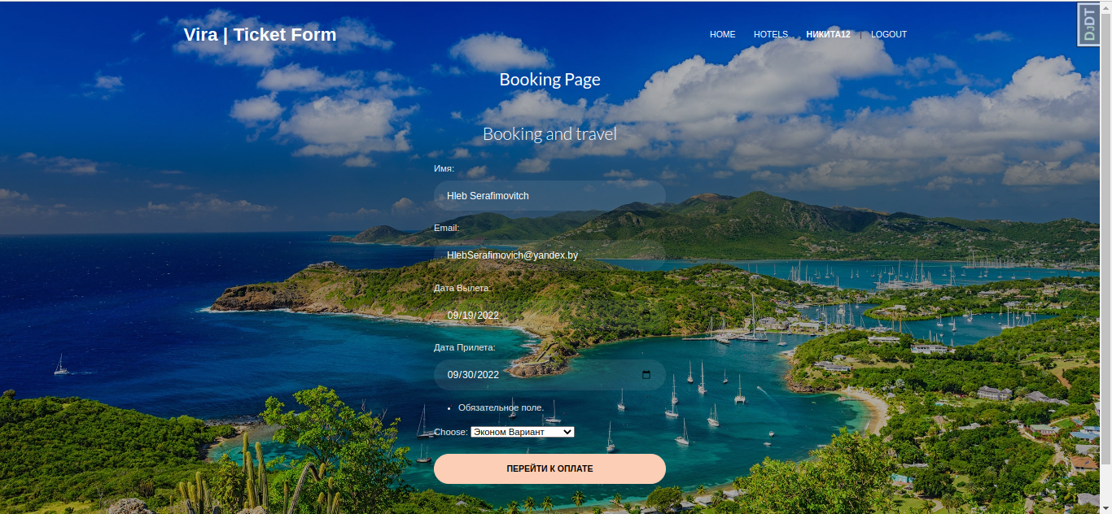

Slide 24
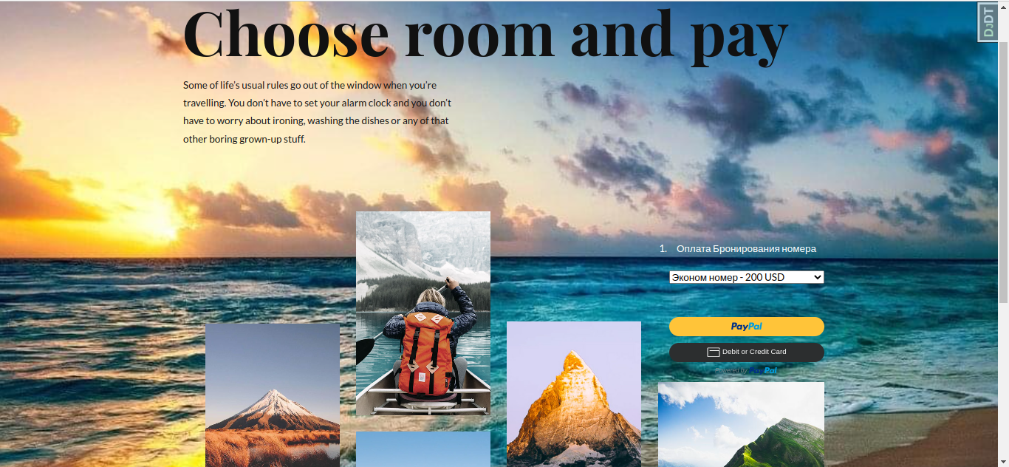

Slide 25
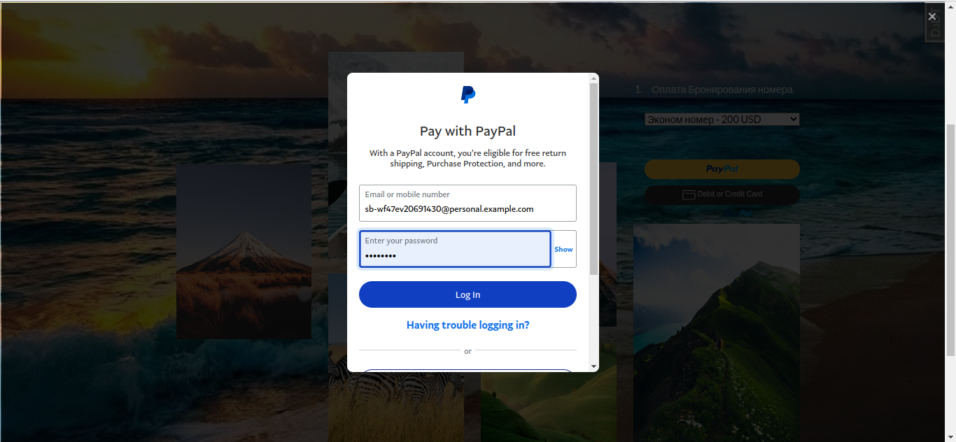

Slide 26
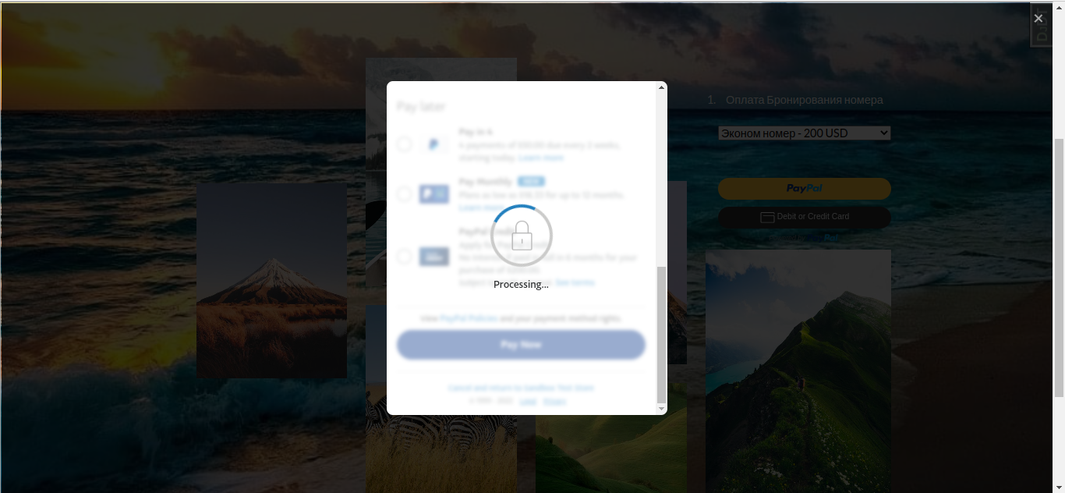

Slide 27
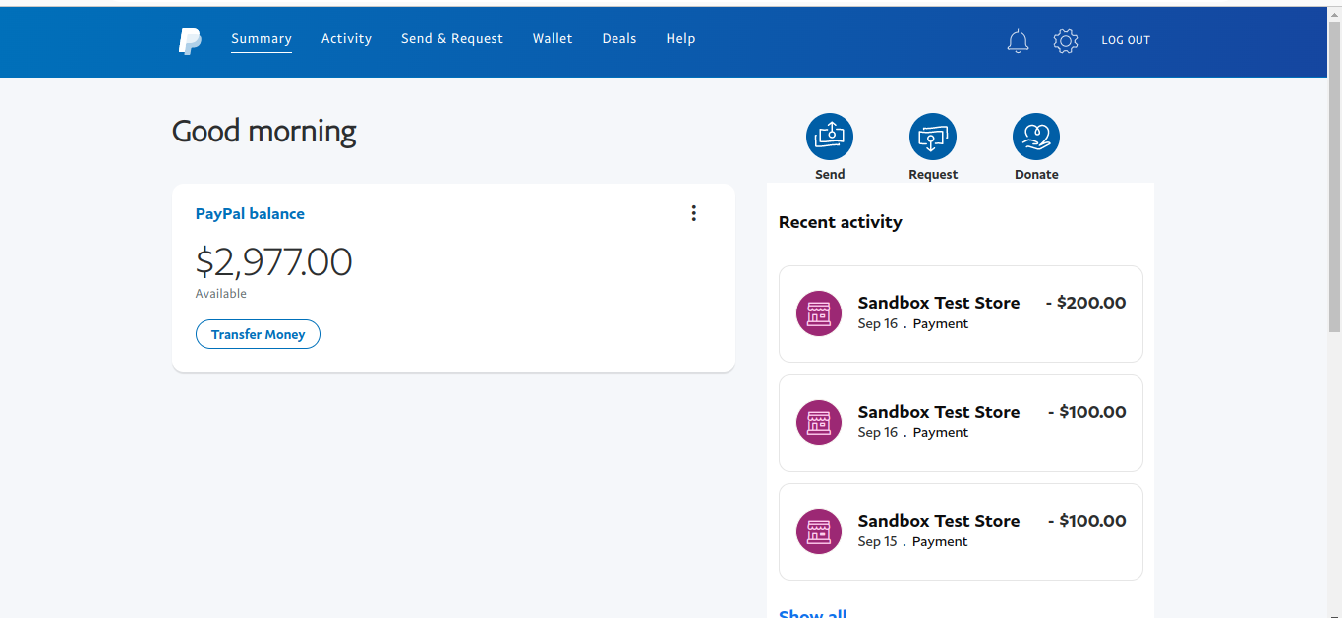

Slide 28
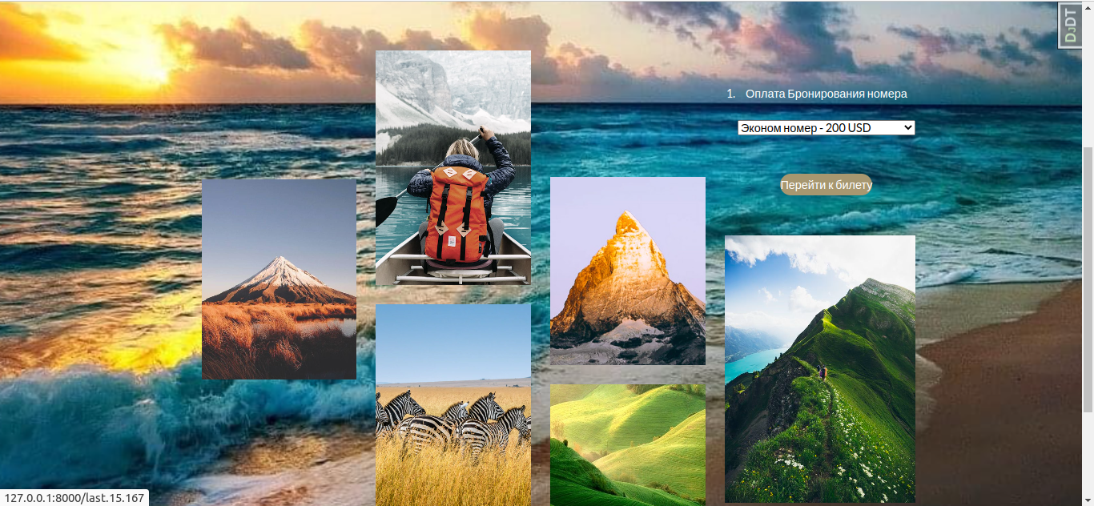

Slide 29
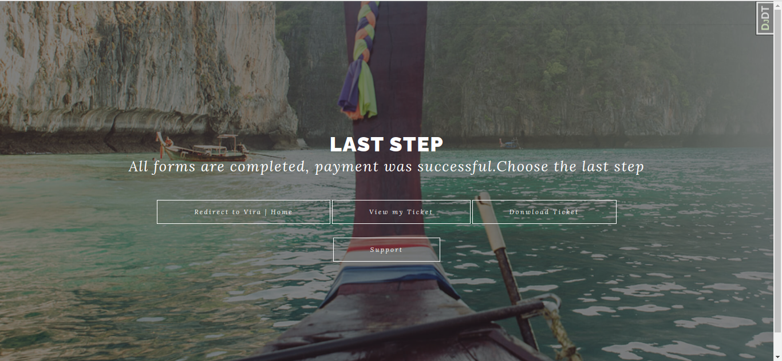

Slide 30
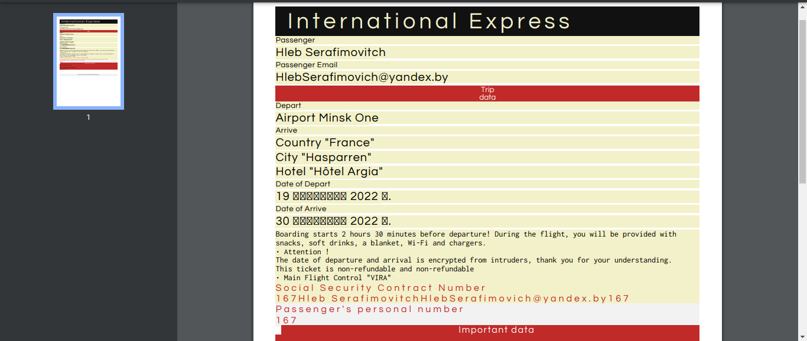

Slide 31
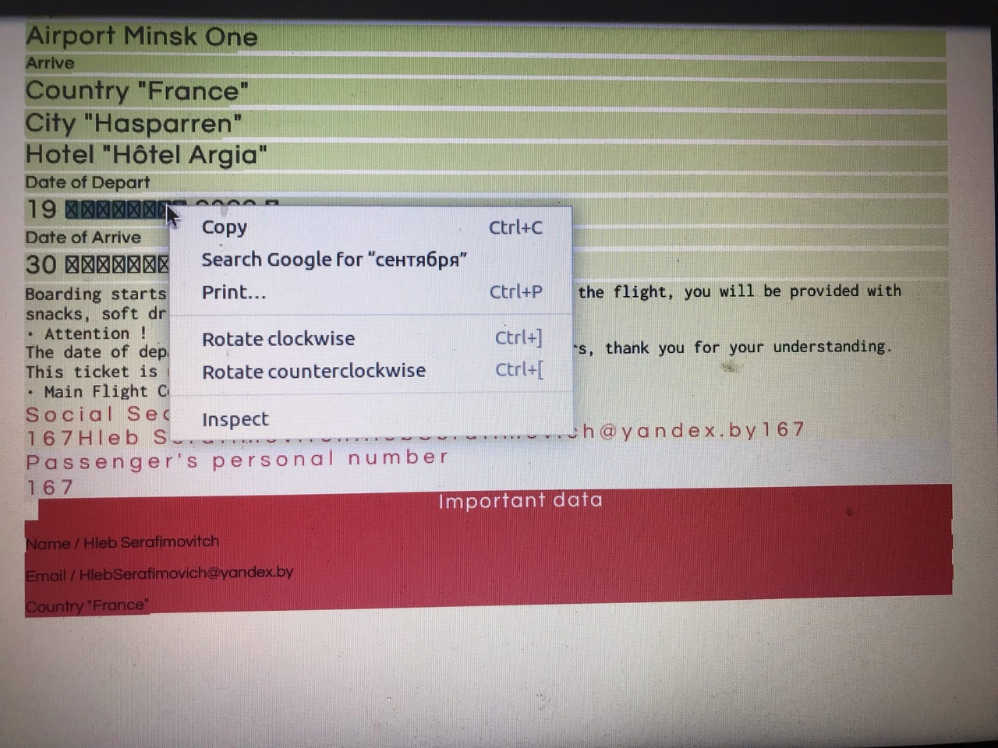

Slide 32
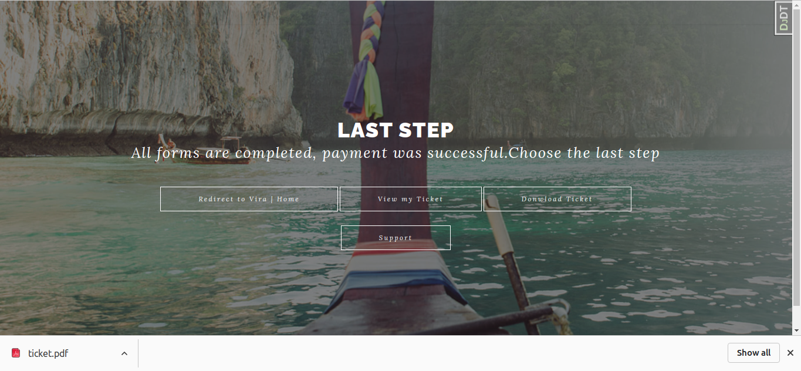

Slide 33
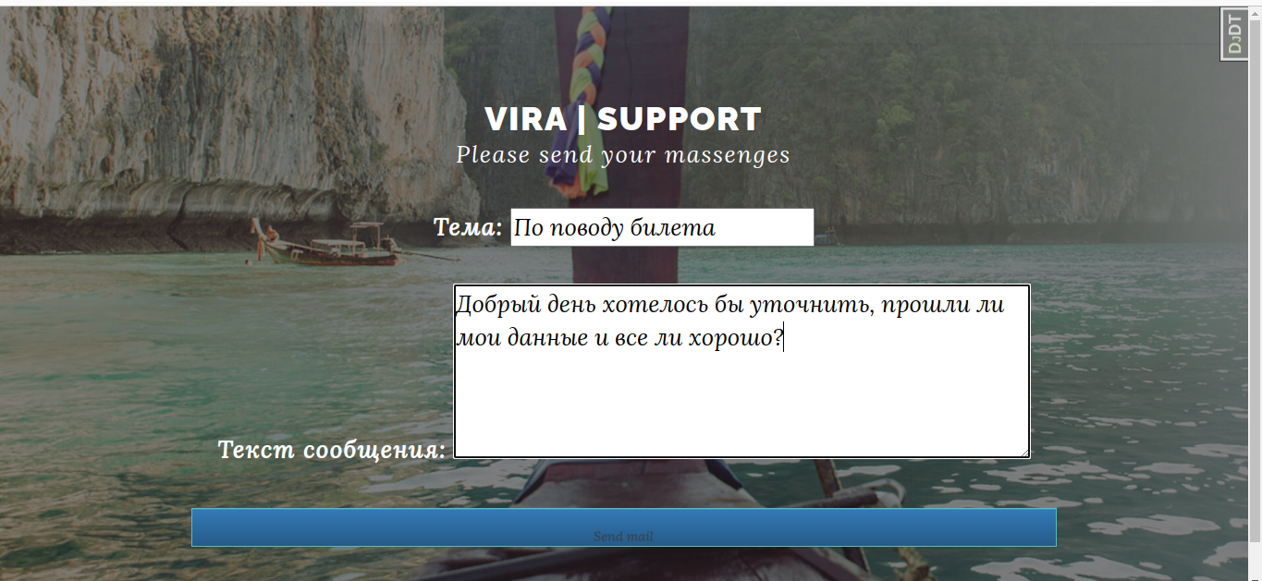

Slide 34
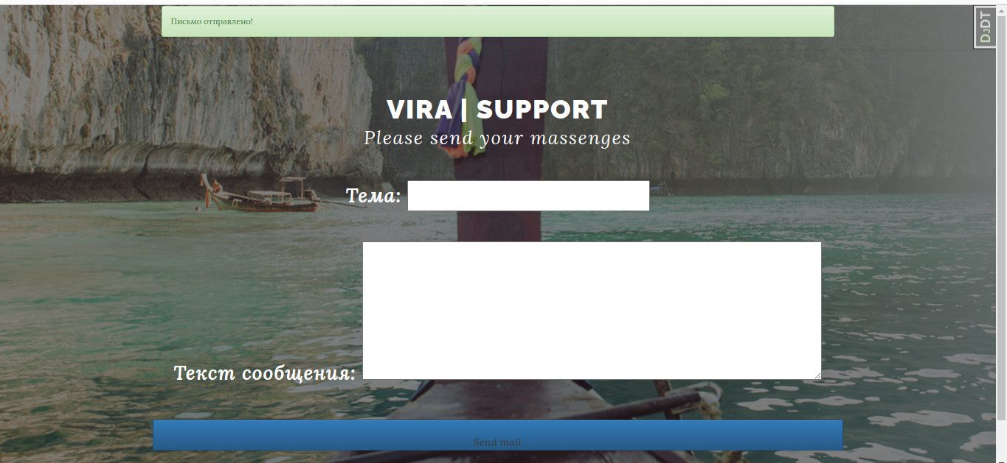

Slide 35
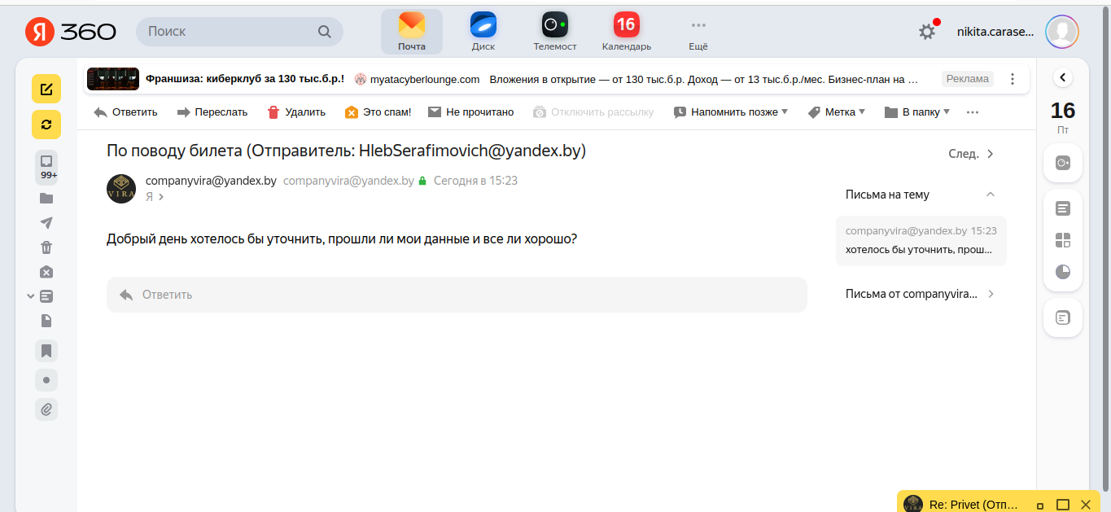

Slide 36



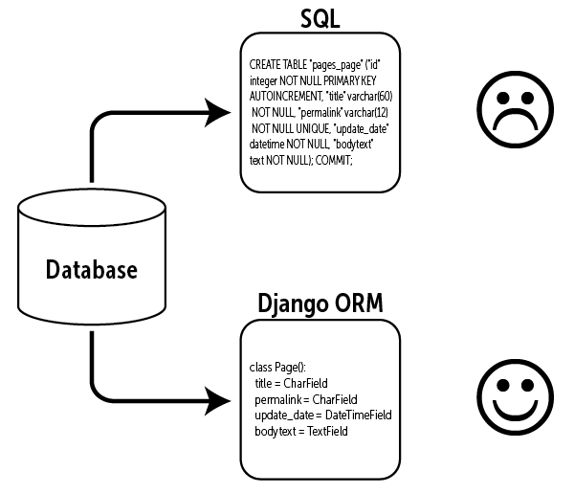

Используемые технологии

Slide 37
Заключение
В рамках дипломного проекта был проведен анализ ведения отельного бизнеса, выявлены основные информационные технологии, использующиеся в этой сфере.
Были выполнены все поставленные задачи – создание сайта по поиску отелей, бронирование номеров, оплата и получение билета.
Предусмотрены и реализованы следующие функции:
Регистрация пользователей
Фильтрация и выбор отелей
Оплата билета
Получение билета
Все поставленные цели были достигнуты в полном объеме.

Slide 38
Спасибо за внимание

